Slide 1
Istria, terra d’incontri
Scuola elementare italiana ‘’Bernardo Parentin’’ Parenzo

Slide 2
Contenuto
Nota introduttiva
Obiettivi
Metodi di lavoro
Realizzazione
Attività

Slide 3
Introduzione
L'Istria è una terra di confine, plurilingue e multiculturale.
Geograficamente è suddivisa in tre Stati e vi convivono tre maggiori popoli, che però non sono localizzati esclusivamante all'interno dei propri confini nazionali.
Con un'analisi più approfondita si nota che questi tre popoli: i croati, gli sloveni e gli italiani, non sono gli unici ad abitare l’Istria.
Il suo tessuto sociale è costituito da numerose comunità nazionali che dell'Istria hanno fatto la propria casa, e che sono mla sua ricchezza.

Slide 4
Obbiettivi
L'intento del progetto è di approfondire la consapevolezza del territorio in cui gli alunni vivono, la conoscenza e la valorizzazione della ricchezza culturale presente in Istria, la ricerca e lo studio delle tradizioni delle varie comunità nazionali, ma anche i processi storici (migrazioni, conquiste, politica ed altro) che hanno portato a tale ricchezza.
Oltre allo studio, ci siamo posti anche gli obbiettivi di stimolare l'attività fisica in natura, avvicinare agli alunni le varie istituzioni culturali locali e regionali attraverso visite guidate e favorire le attività di gruppo, laboratoriali e manipolative per rielaborare i contenuti acquisiti dando spazio alla loro creatività artistica.

Slide 5
Metodi di lavoro
Attività di ricerca individuale e di gruppo al fine di documentare la materia d’interesse durante le ore scolastiche ed extracurricolari
Uscite didattiche: visite guidate sul territorio a istituzioni culturali e religiose significative,
come musei e siti storici
Attività e collaborazioni con i coetanei di altre scuole elementari
Attività artistiche e creazione di riproduzioni o modellini

Slide 6
Realizzazione
Organizzazione del progetto "Početci hrvatske pismenosti - Gli albori dell’alfabetizzazione croata „ con la SEI Cittanova: quiz e attività artistiche
Partecipazione al progetto e-Twinning "U svijetu glagoljice i glagoljaštva- Nel mondo del glagolitico„: quiz e attività artistiche
Uscita didattica "Istarski razvod i današnje međe„ : passeggiata lungo il sentiero dell'Atto di confinazione Istriana ai piedi di Caroiba, visita a Montona, Pisino ed Antignana
Uscita didattica „Aleja glagoljaša- Il viale dei sacerdoti glagolitici„: passeggiata da Rozzo a Colmo
Uscita didattica a Peroi e Pola: visita alla Chiesa ortodossa di Santo Spiridone a Peroi,
al Museo della comunità montenegrina di Peroi,
al Cimitero militare della marina di guerra a Pola, alle fortificazioni austroungariche polesi (la fortificazione Verudela con la batteria San Giovanni e la fortificazione Punta Christo a Stignano)
Lezioni sul campo: nel nucleo storico della Città di Parenzo

Slide 7
Le nostre attività:

Slide 8
progetto "Početci hrvatske pismenosti - Gli albori dell’alfabetizzazione croata„

Slide 9
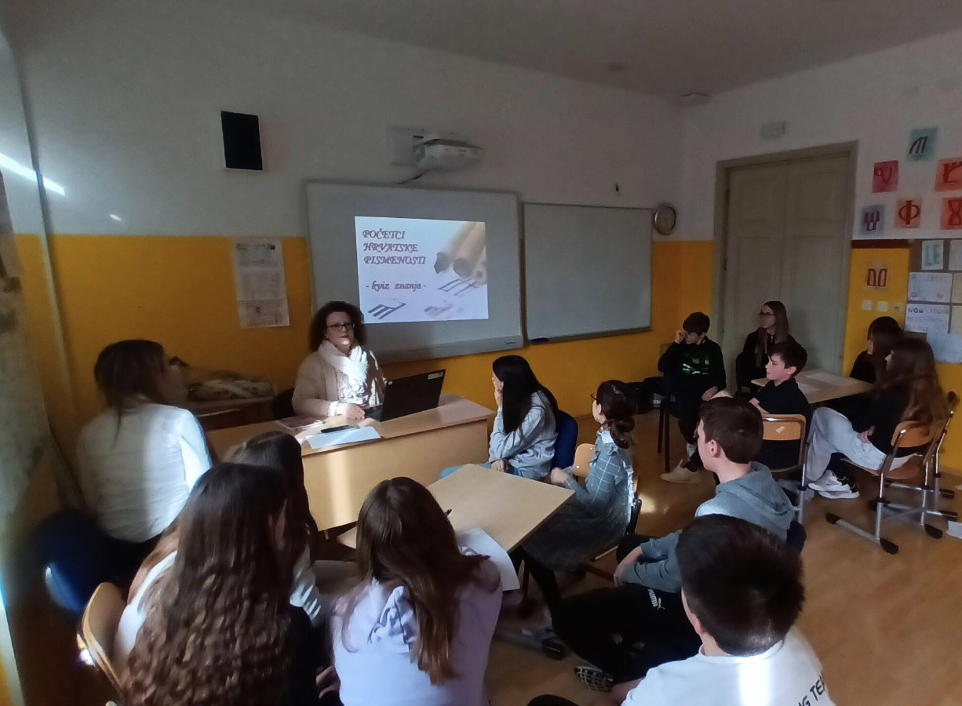

Slide 10
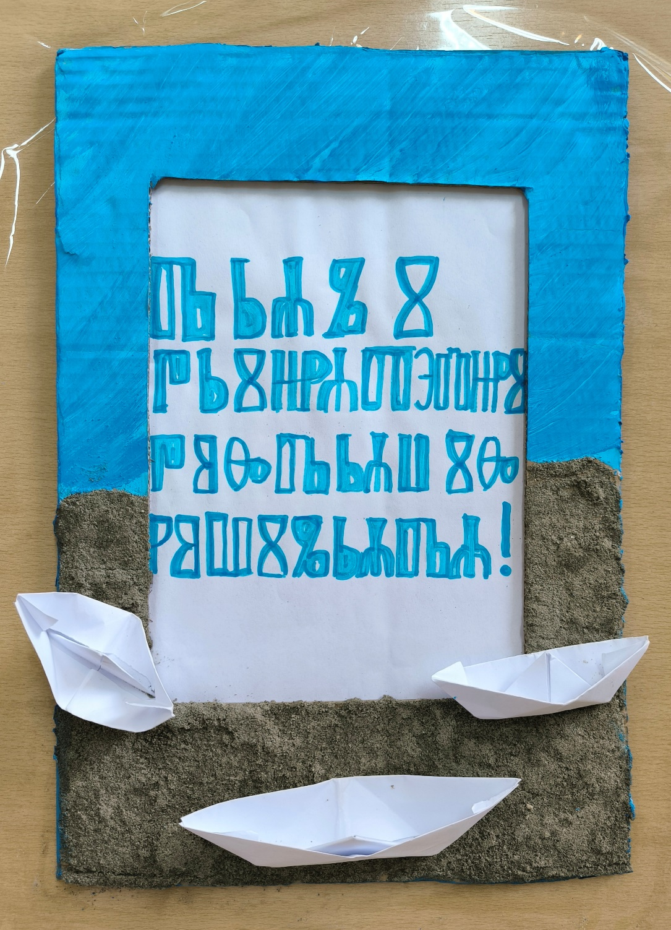
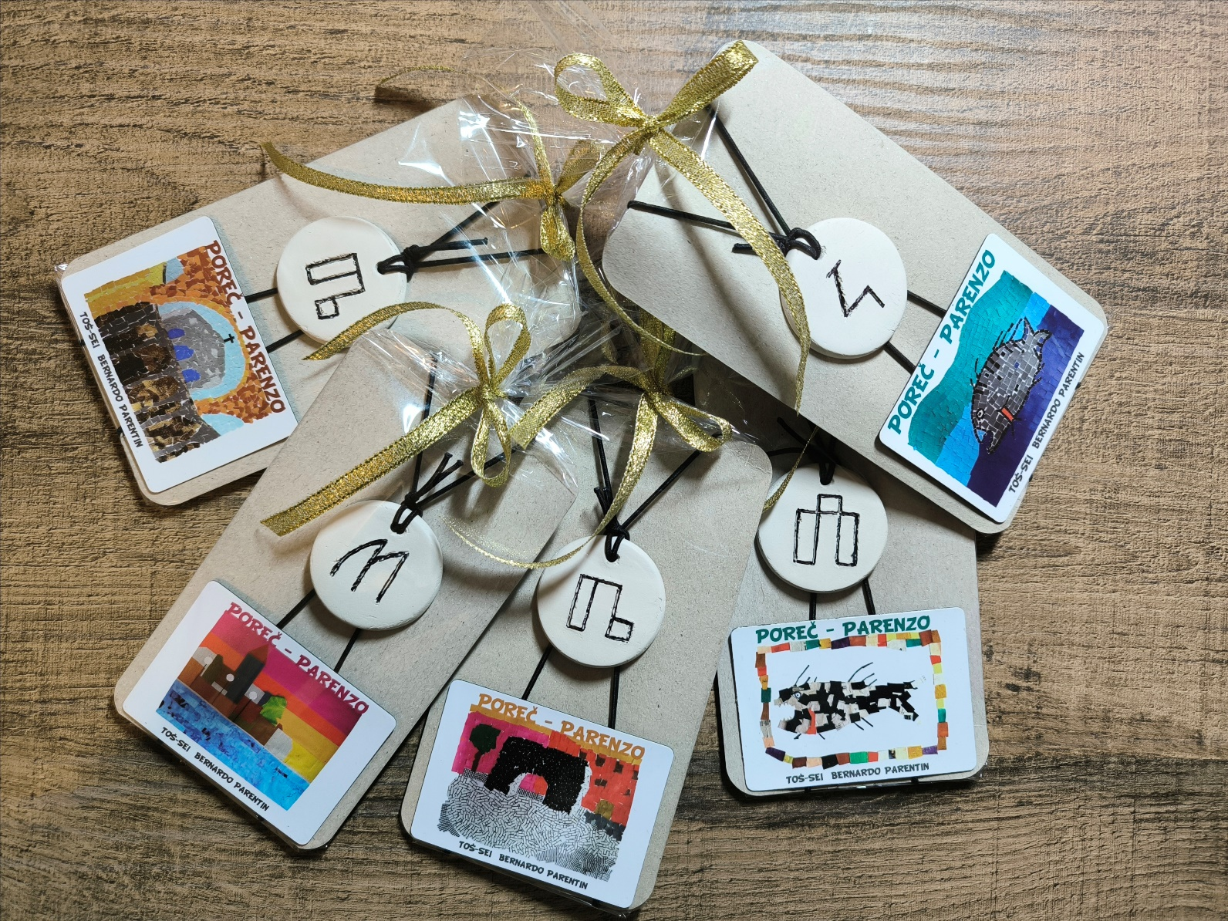

Slide 11
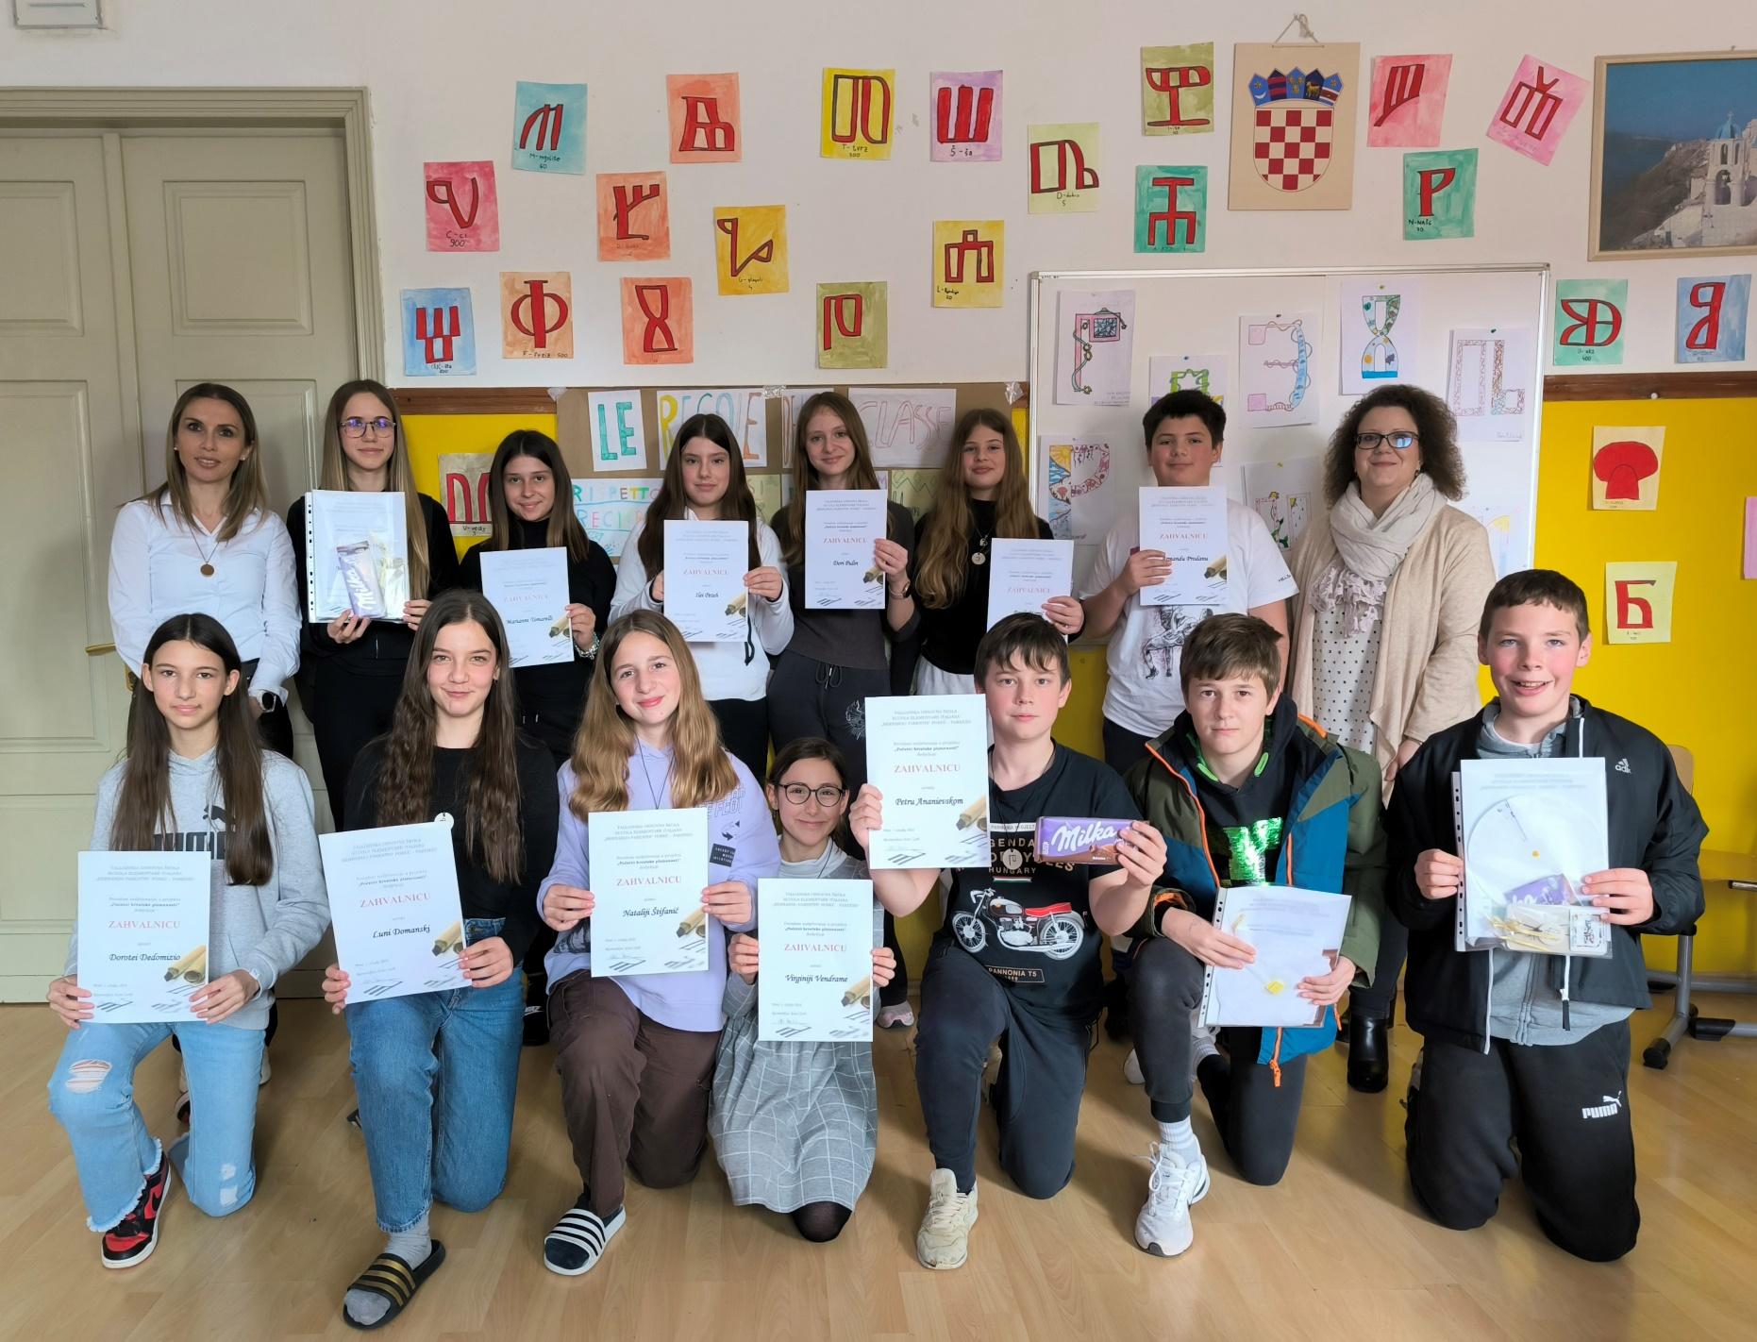

Slide 12
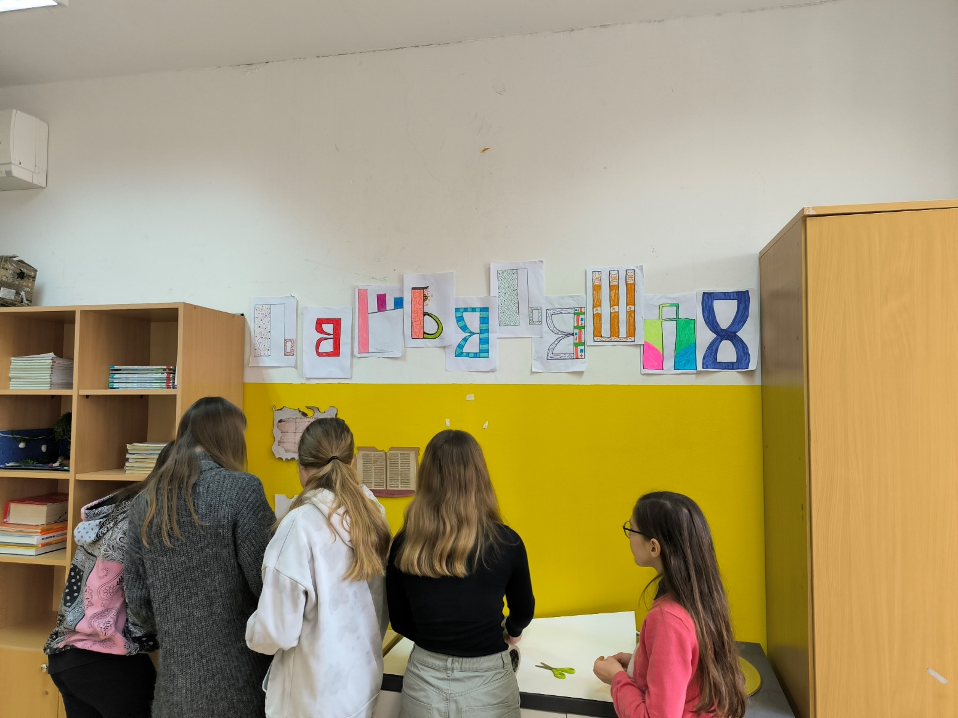
progetto e-Twinning "U svijetu glagoljice i glagoljaštva -Nel mondo del glagolitico„

Slide 13
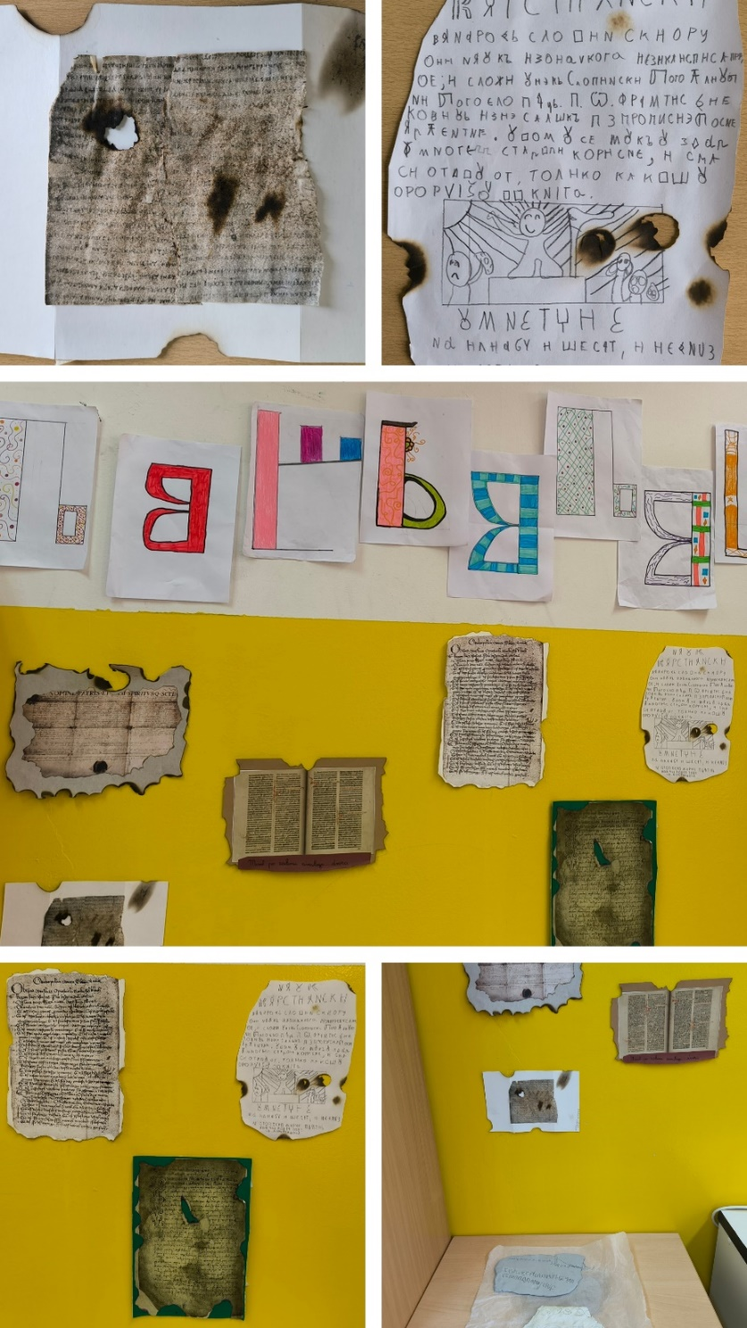
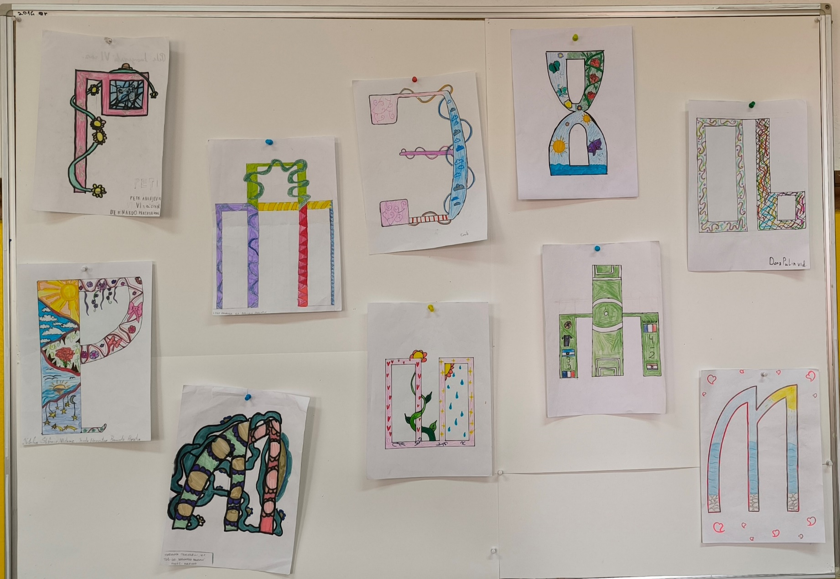

Slide 14
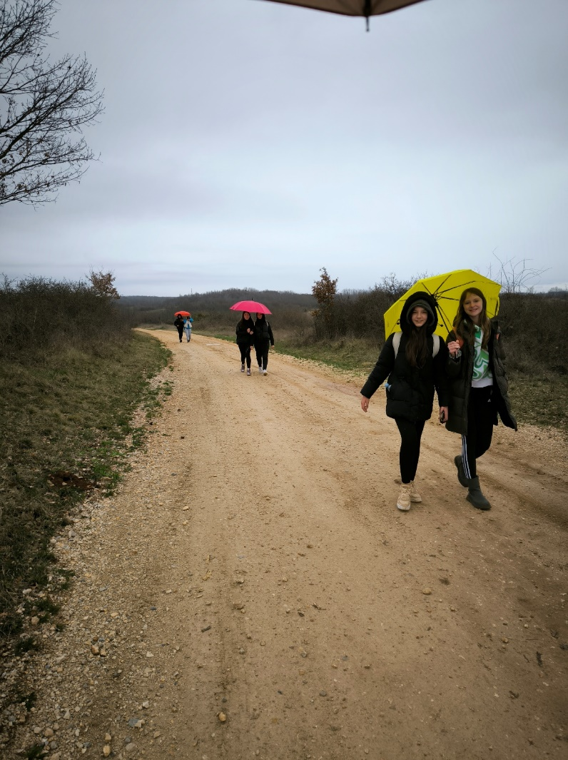
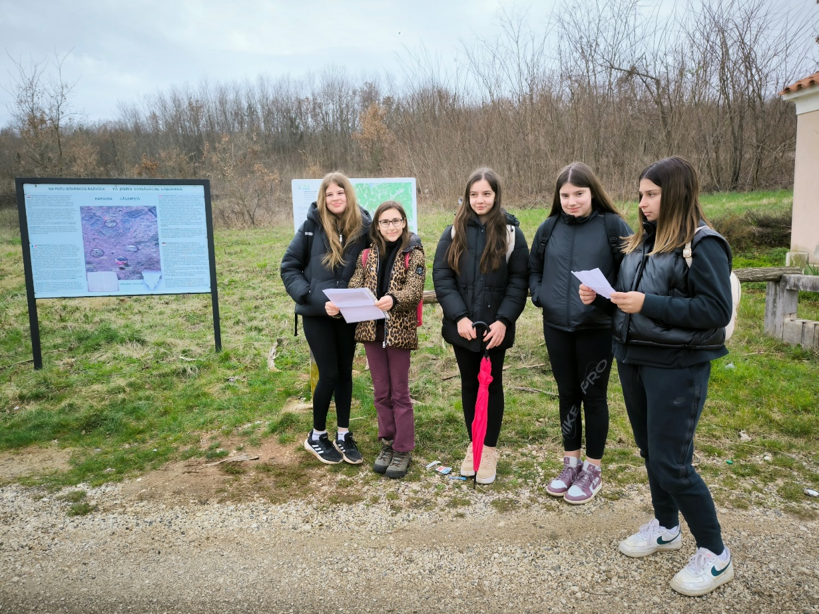
Uscita didattica "Istarski razvod i današnje međe - Atto di confinazione Istriana „

Slide 15
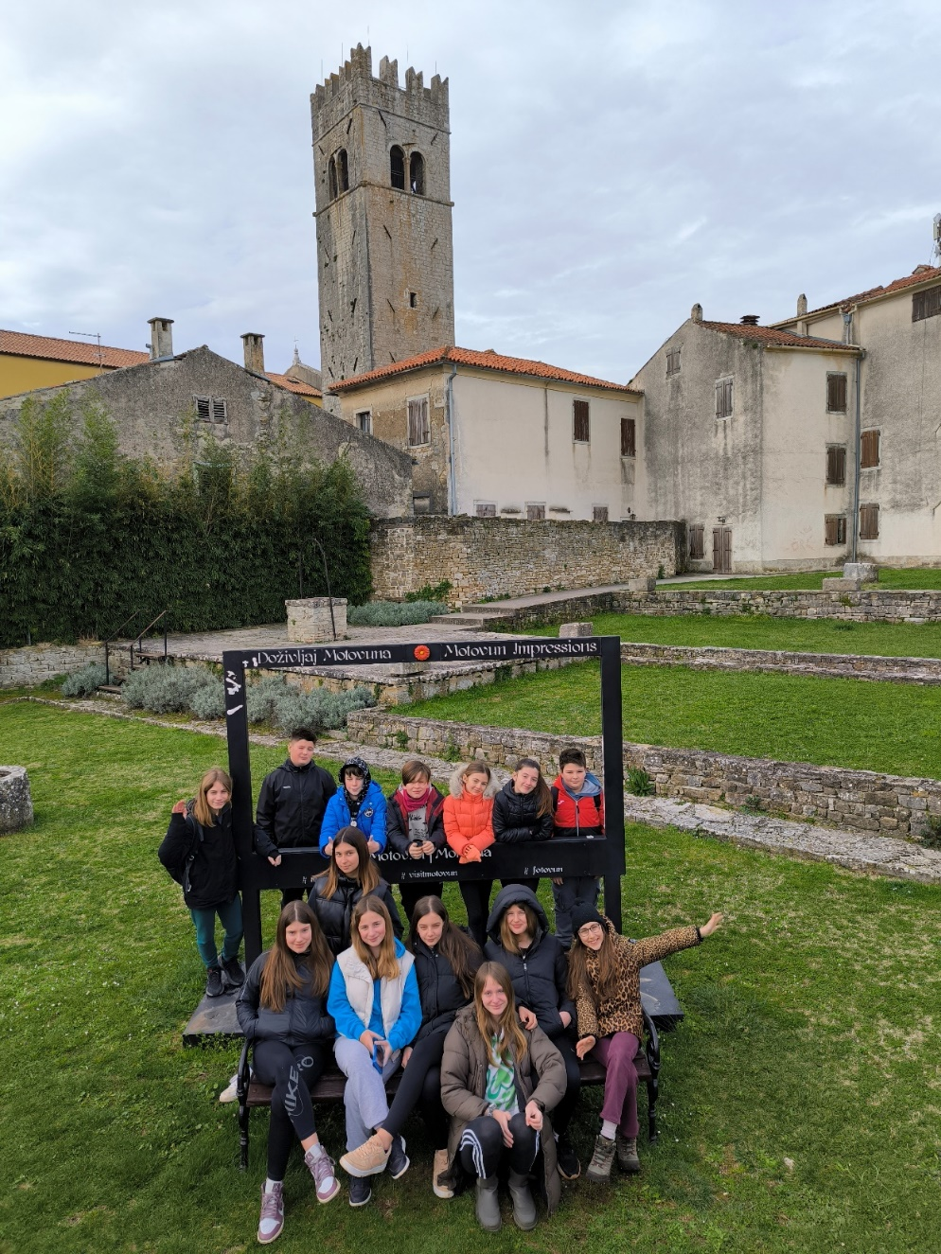
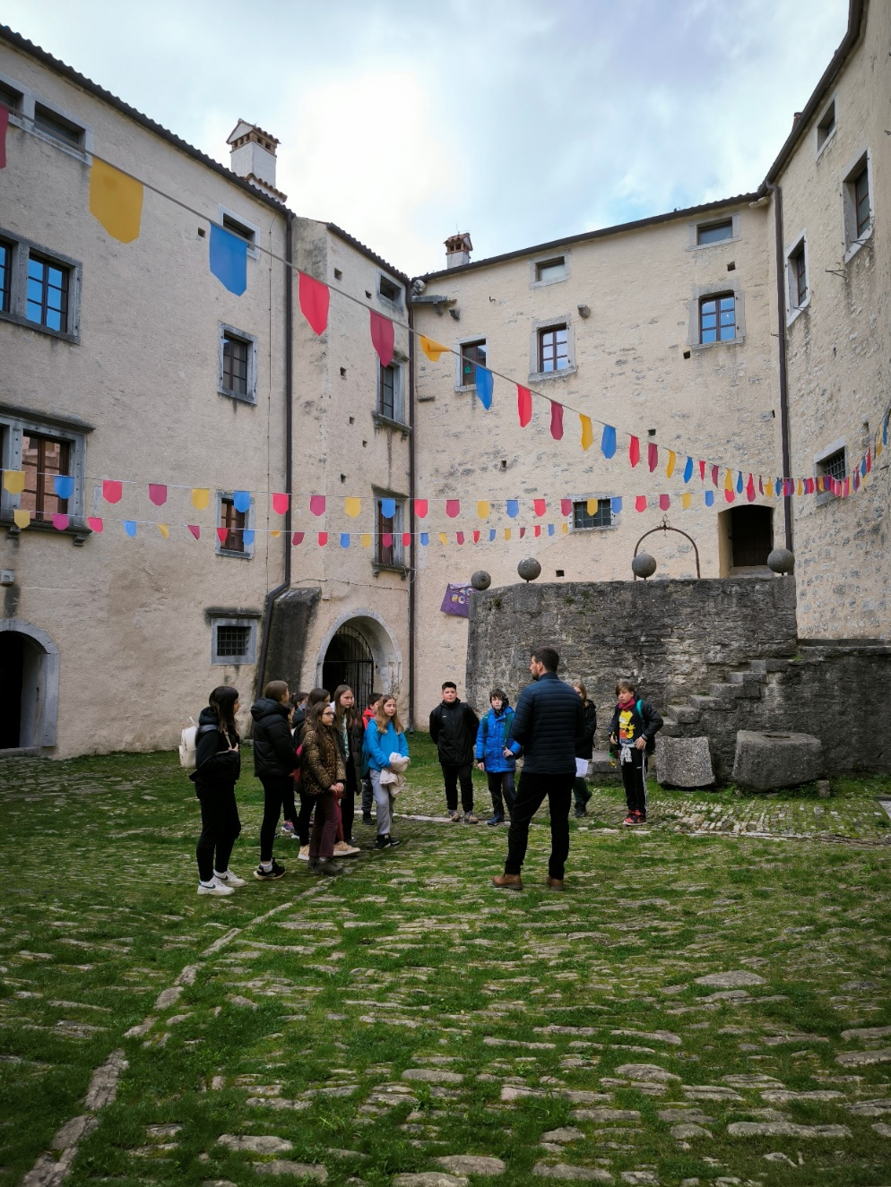

Slide 16
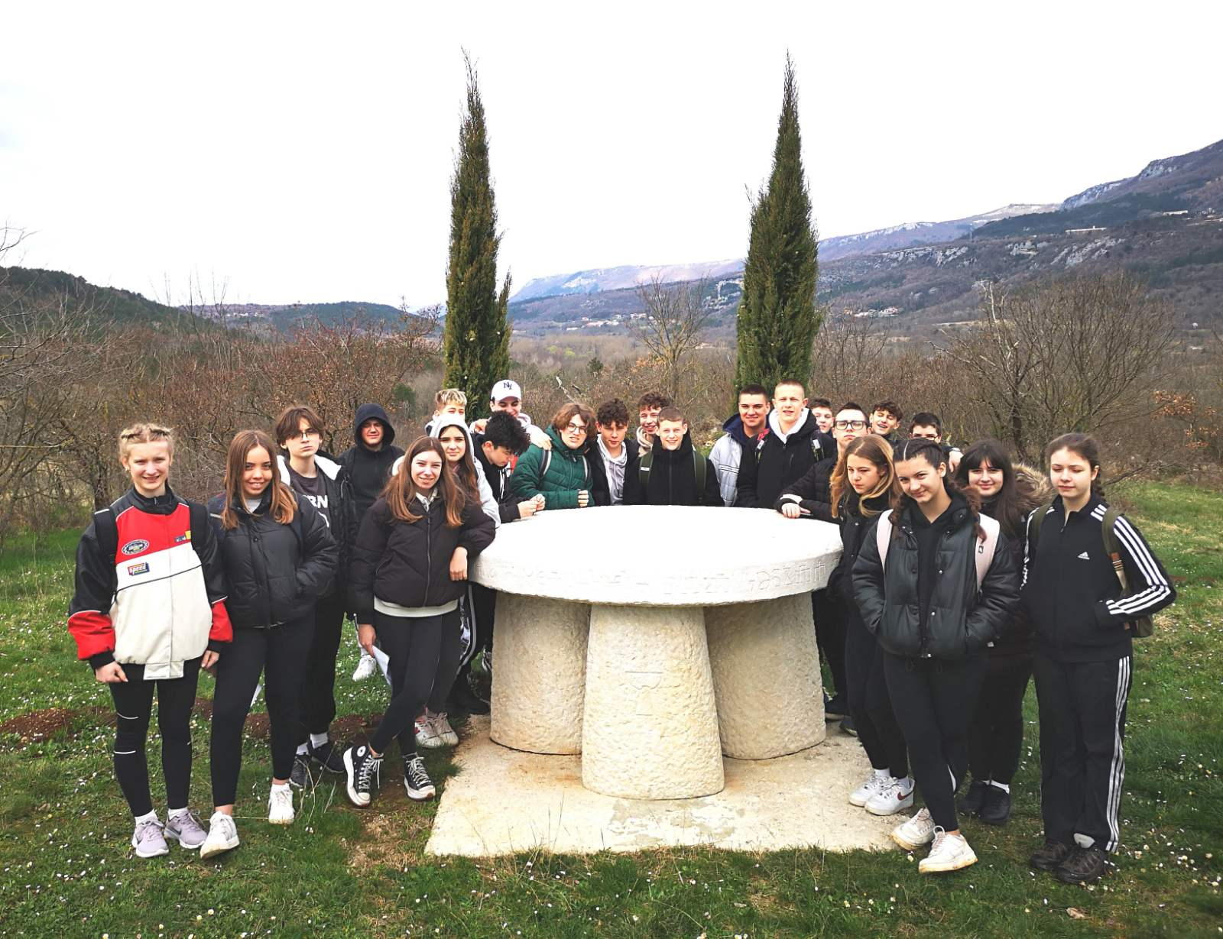
Uscita didattica „Aleja glagoljaša - Il viale dei sacerdoti glagolitici „

Slide 17
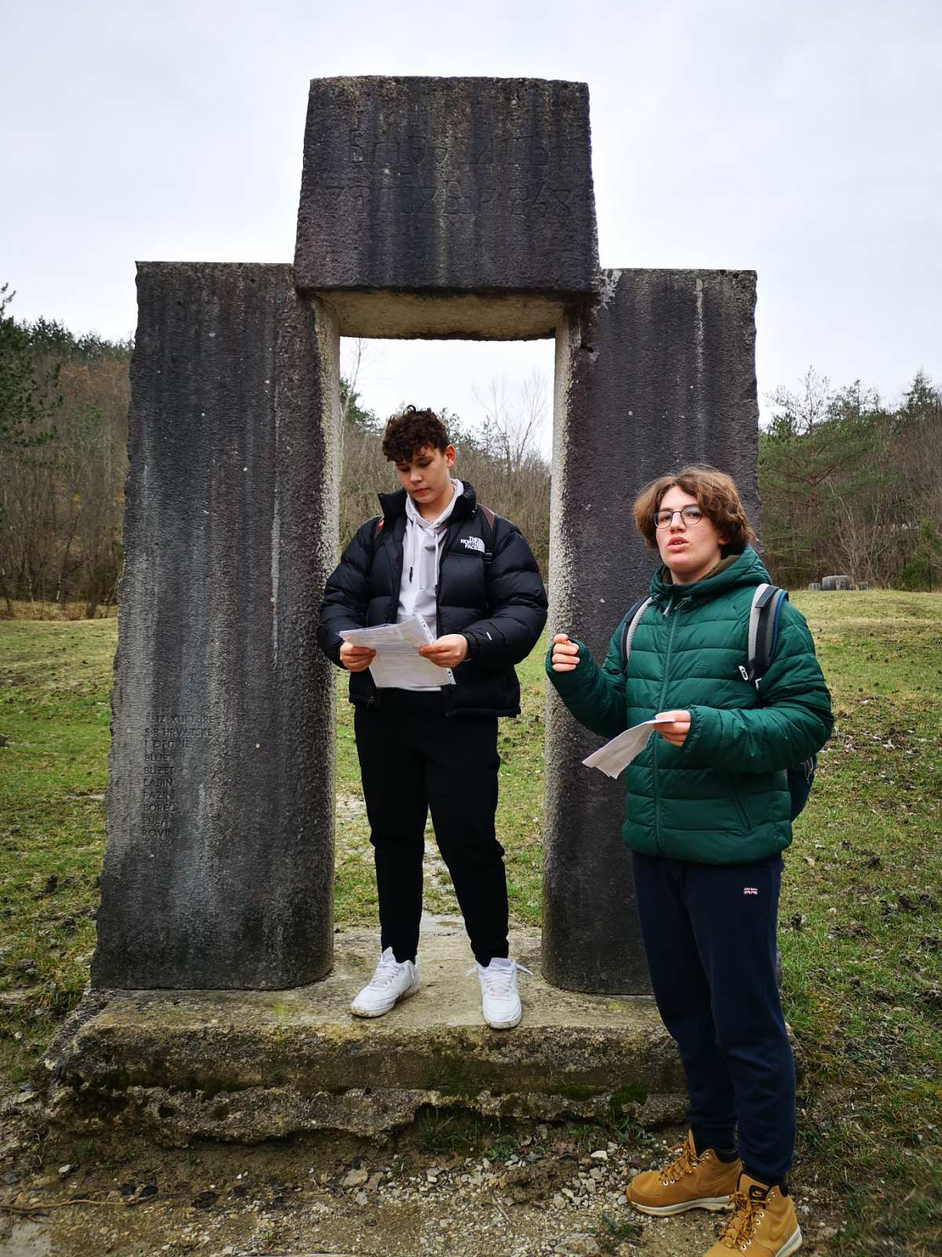
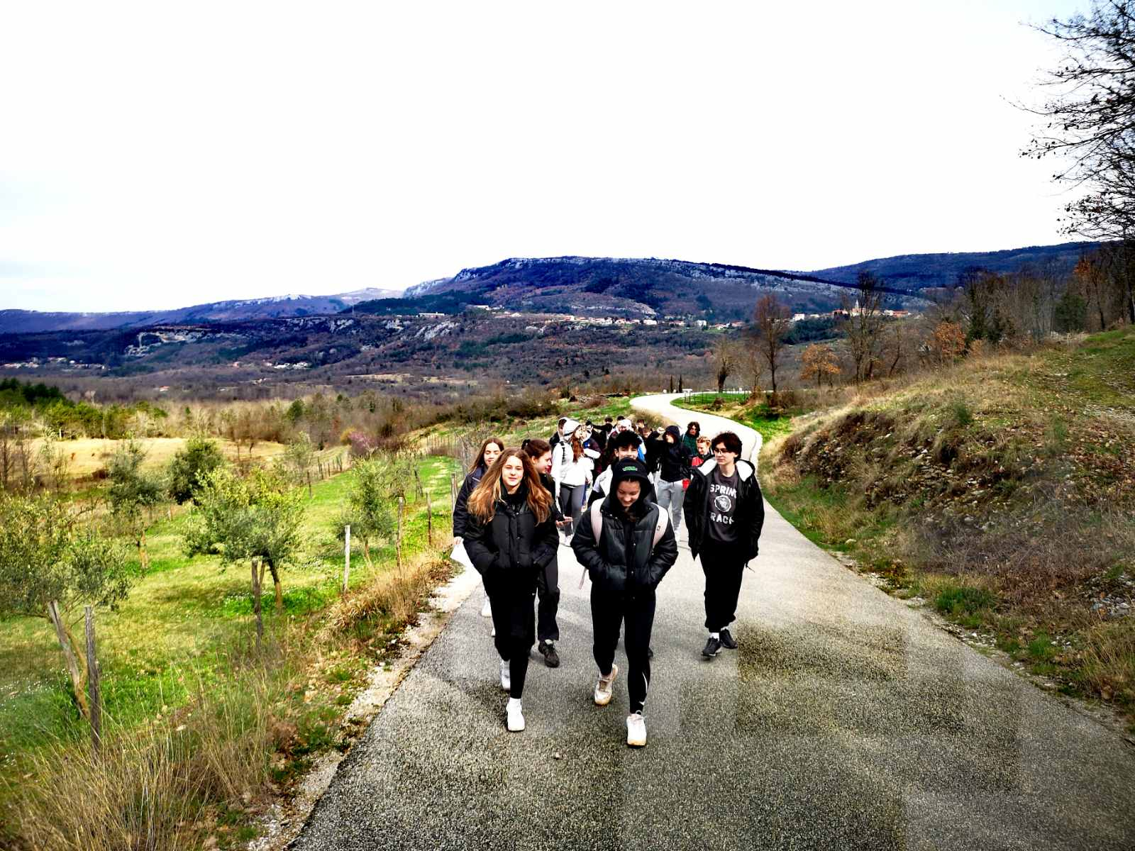

Slide 18
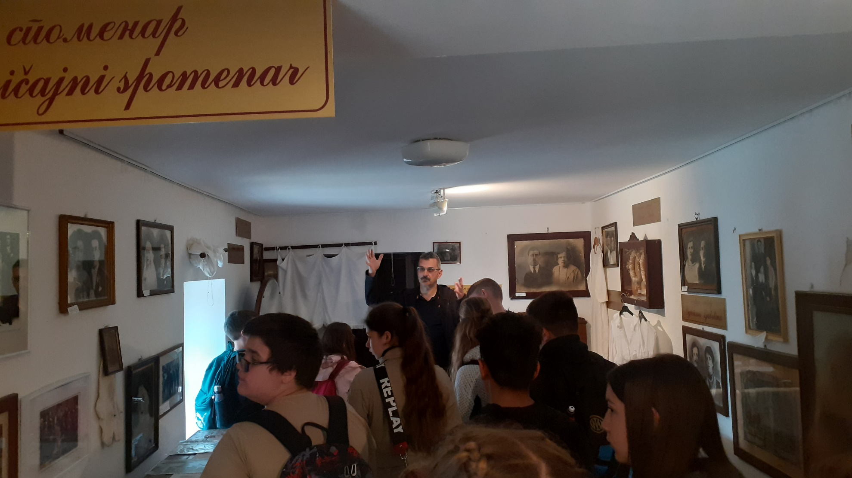
Uscita didattica a Peroi e Pola

Slide 19
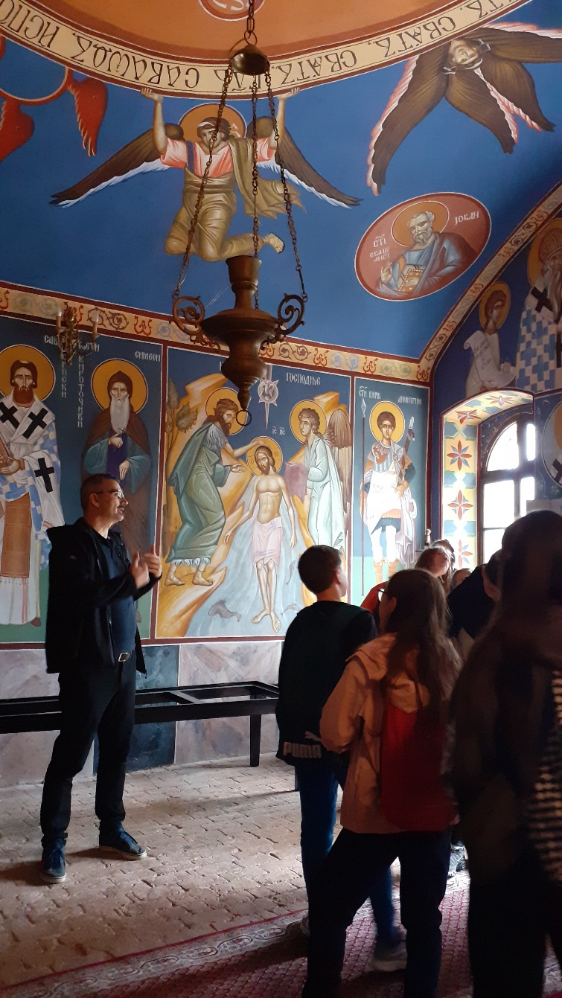
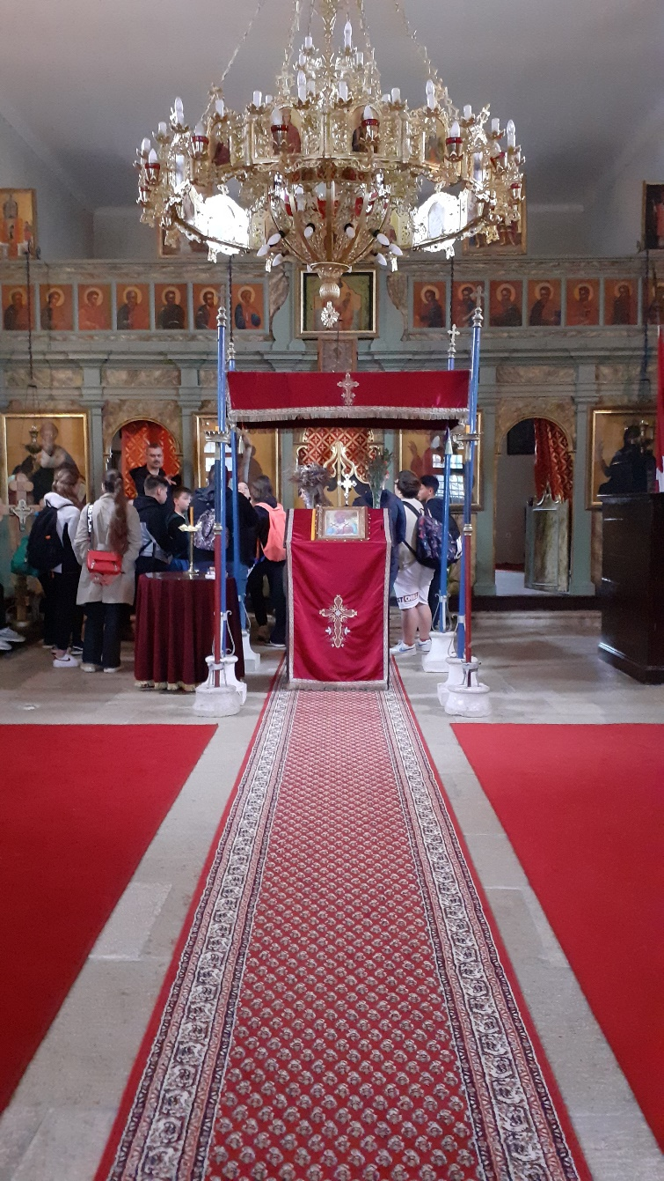
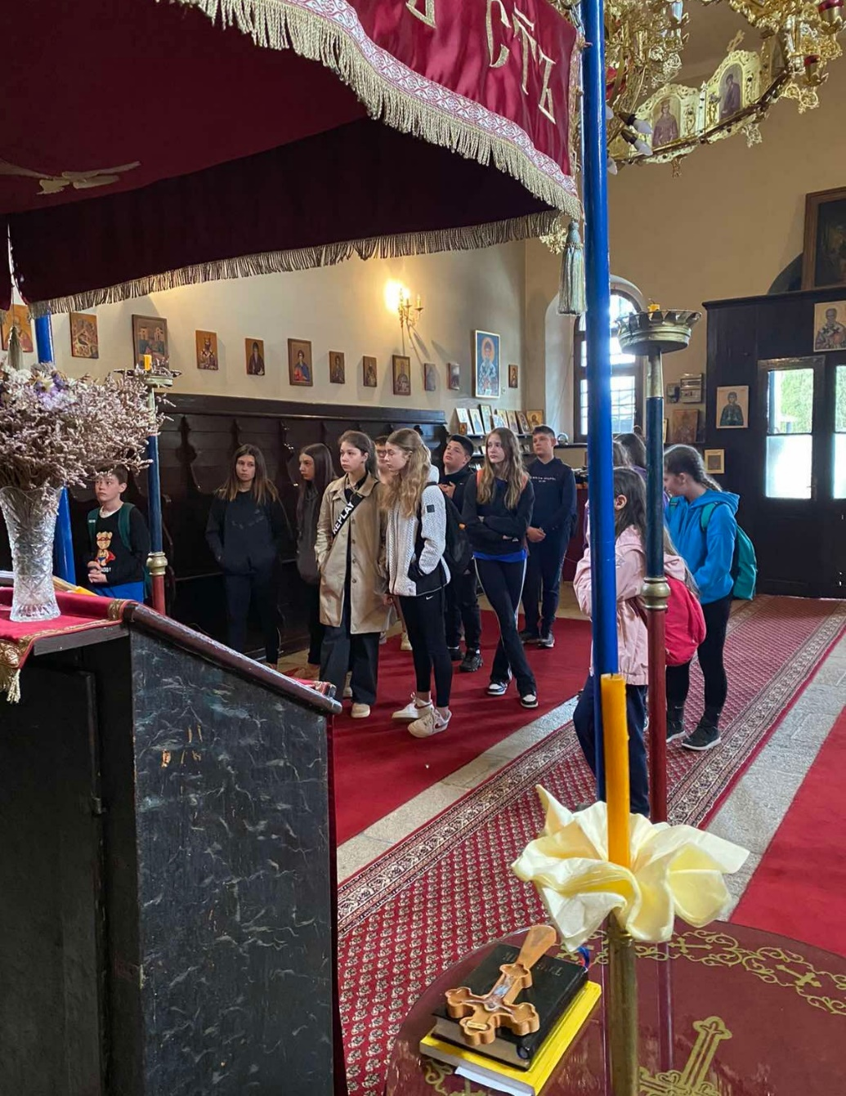

Slide 20
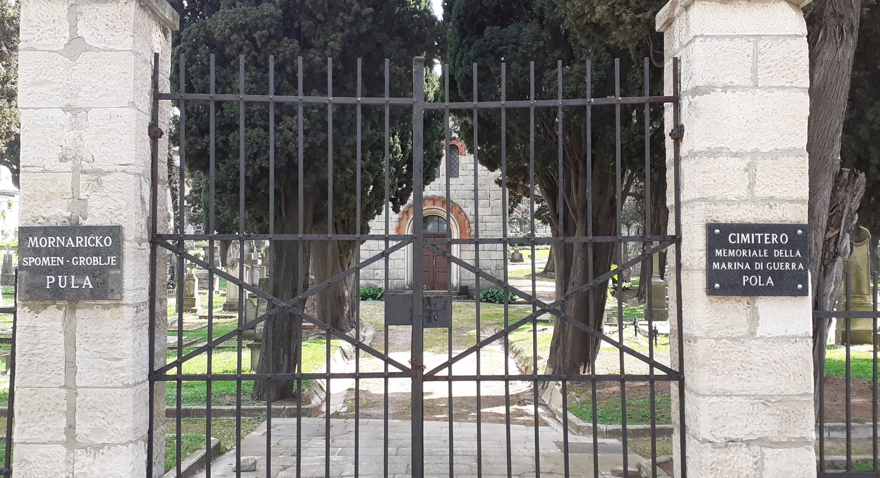

Slide 21
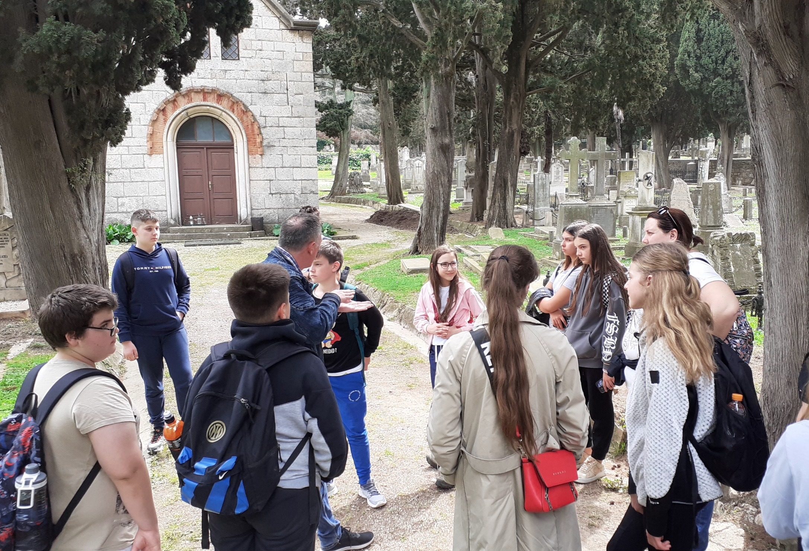

Slide 22
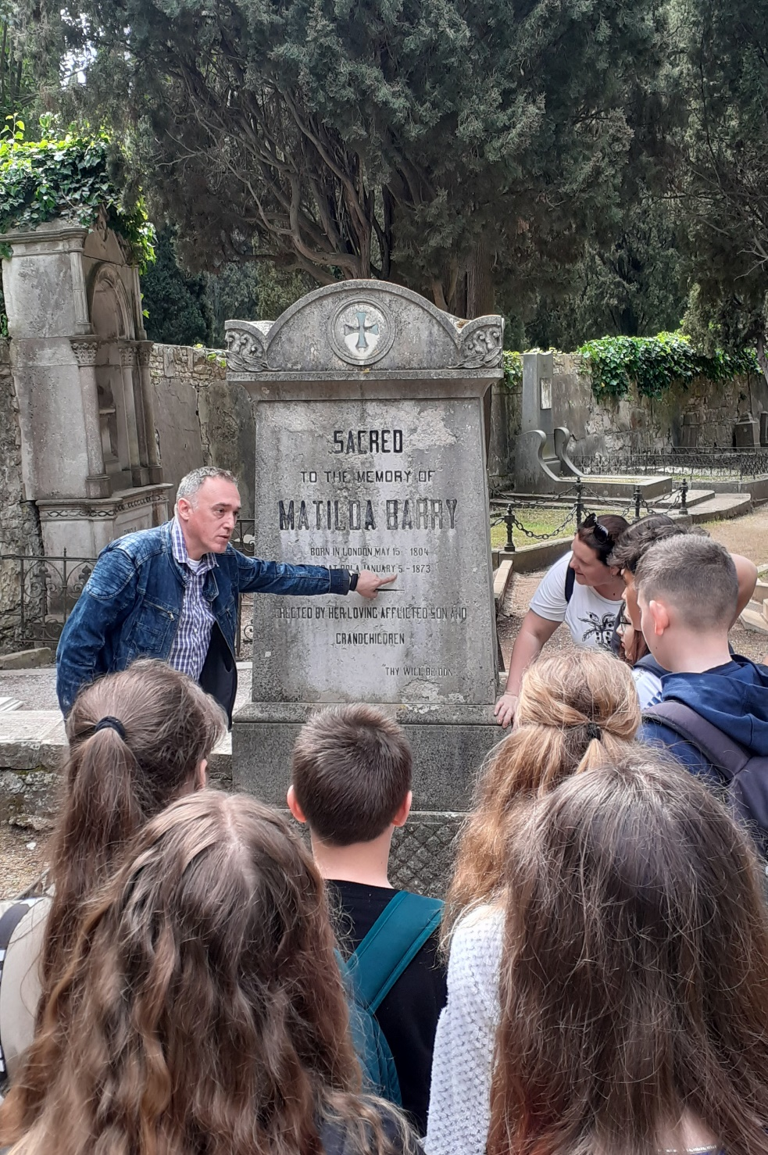
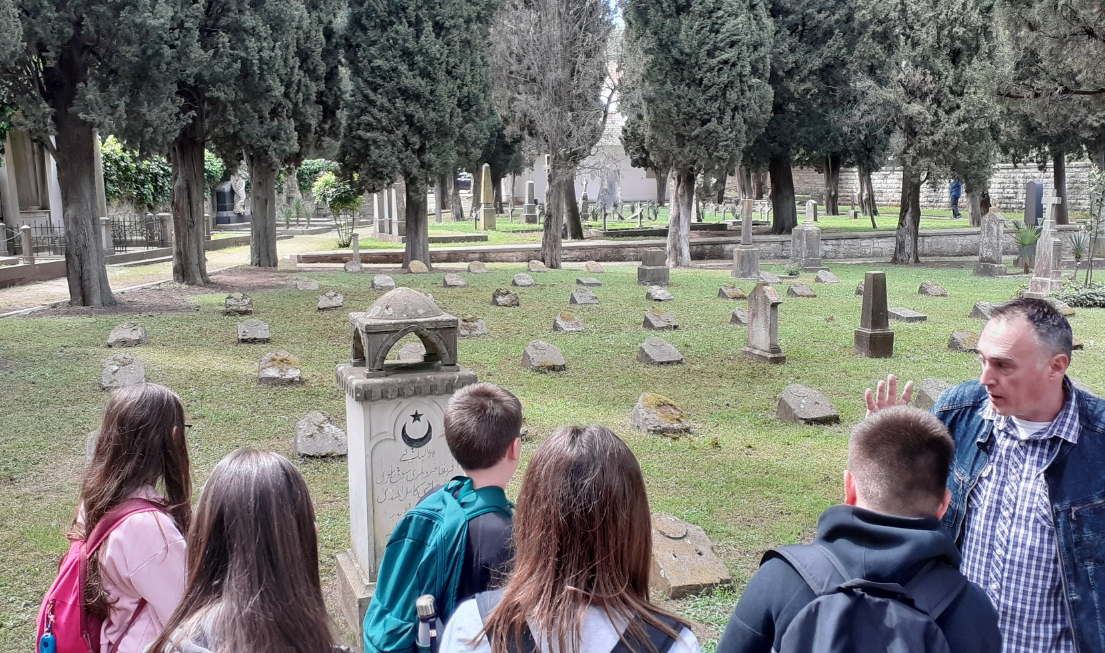

Slide 23
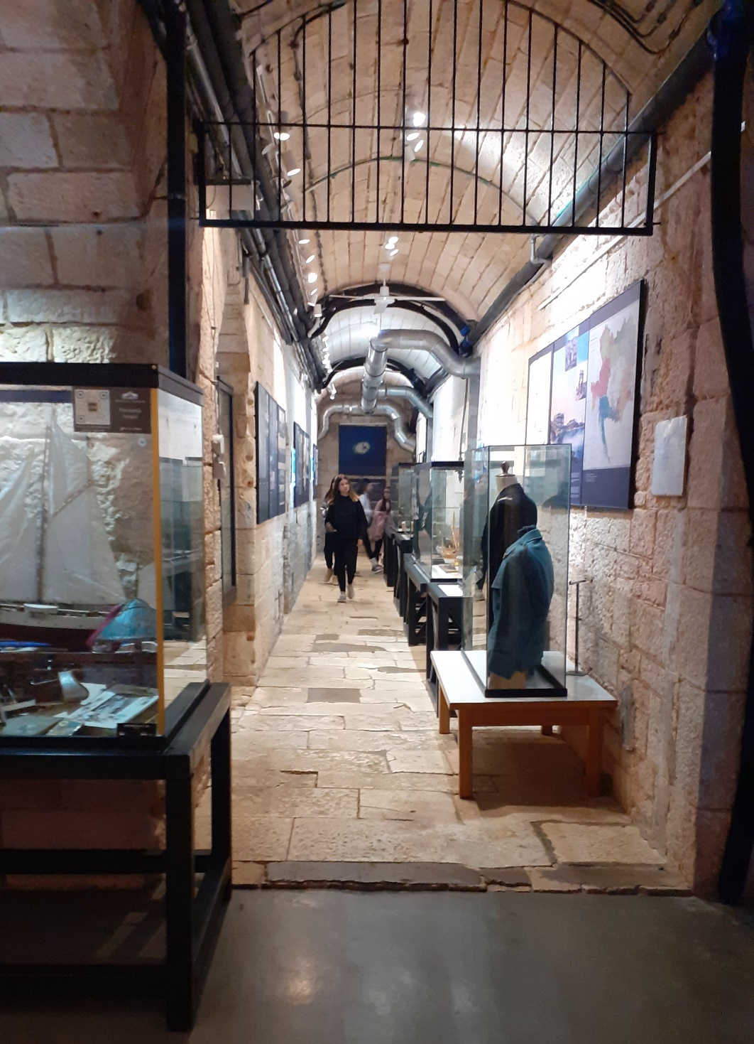
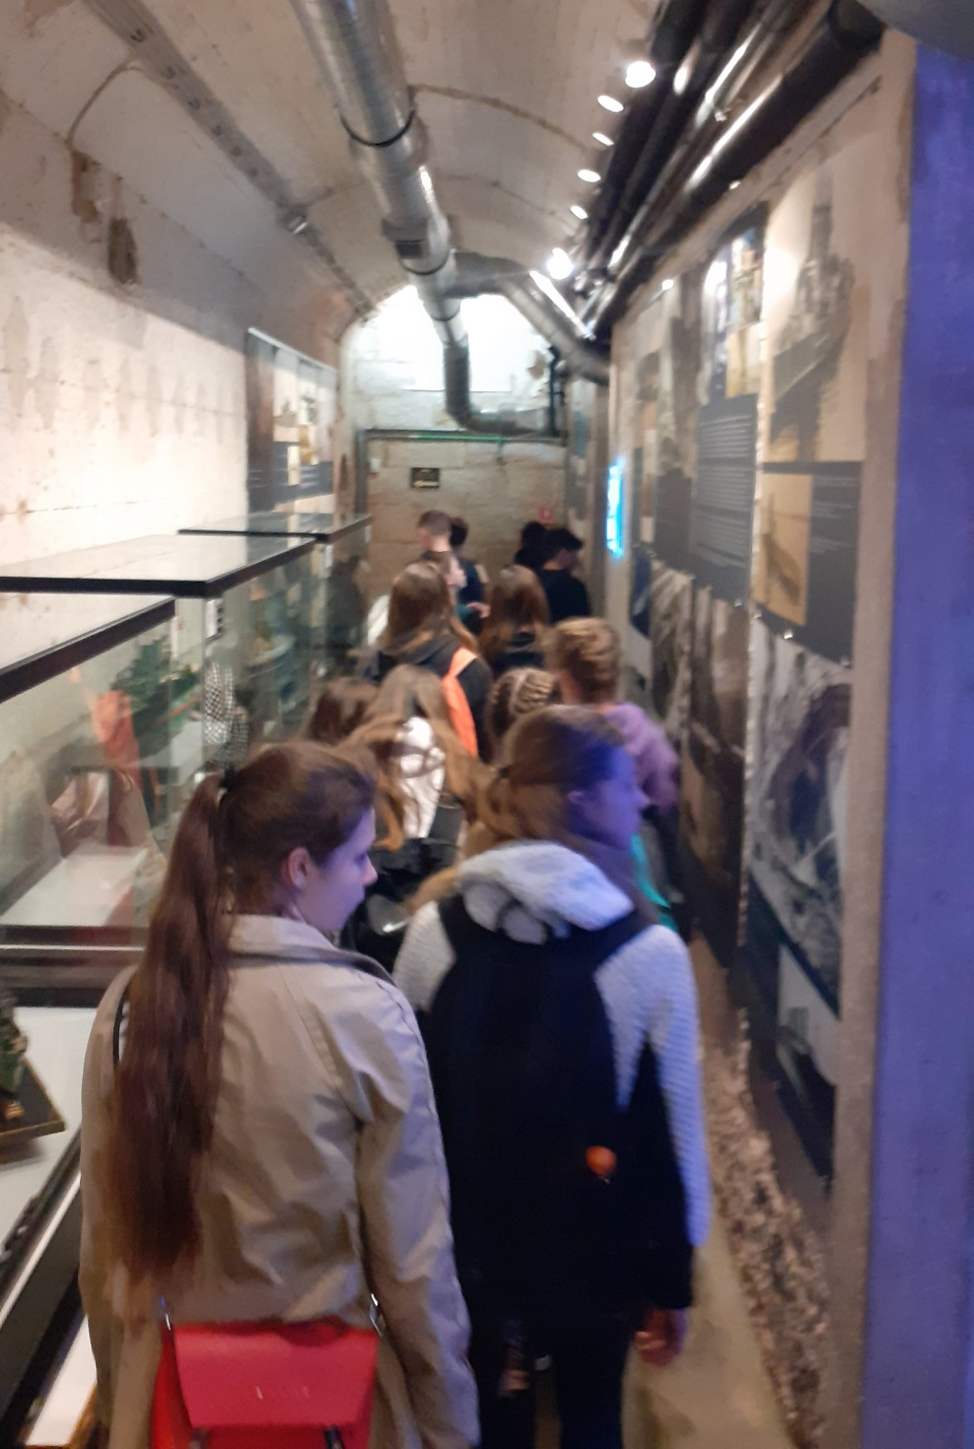

Slide 24
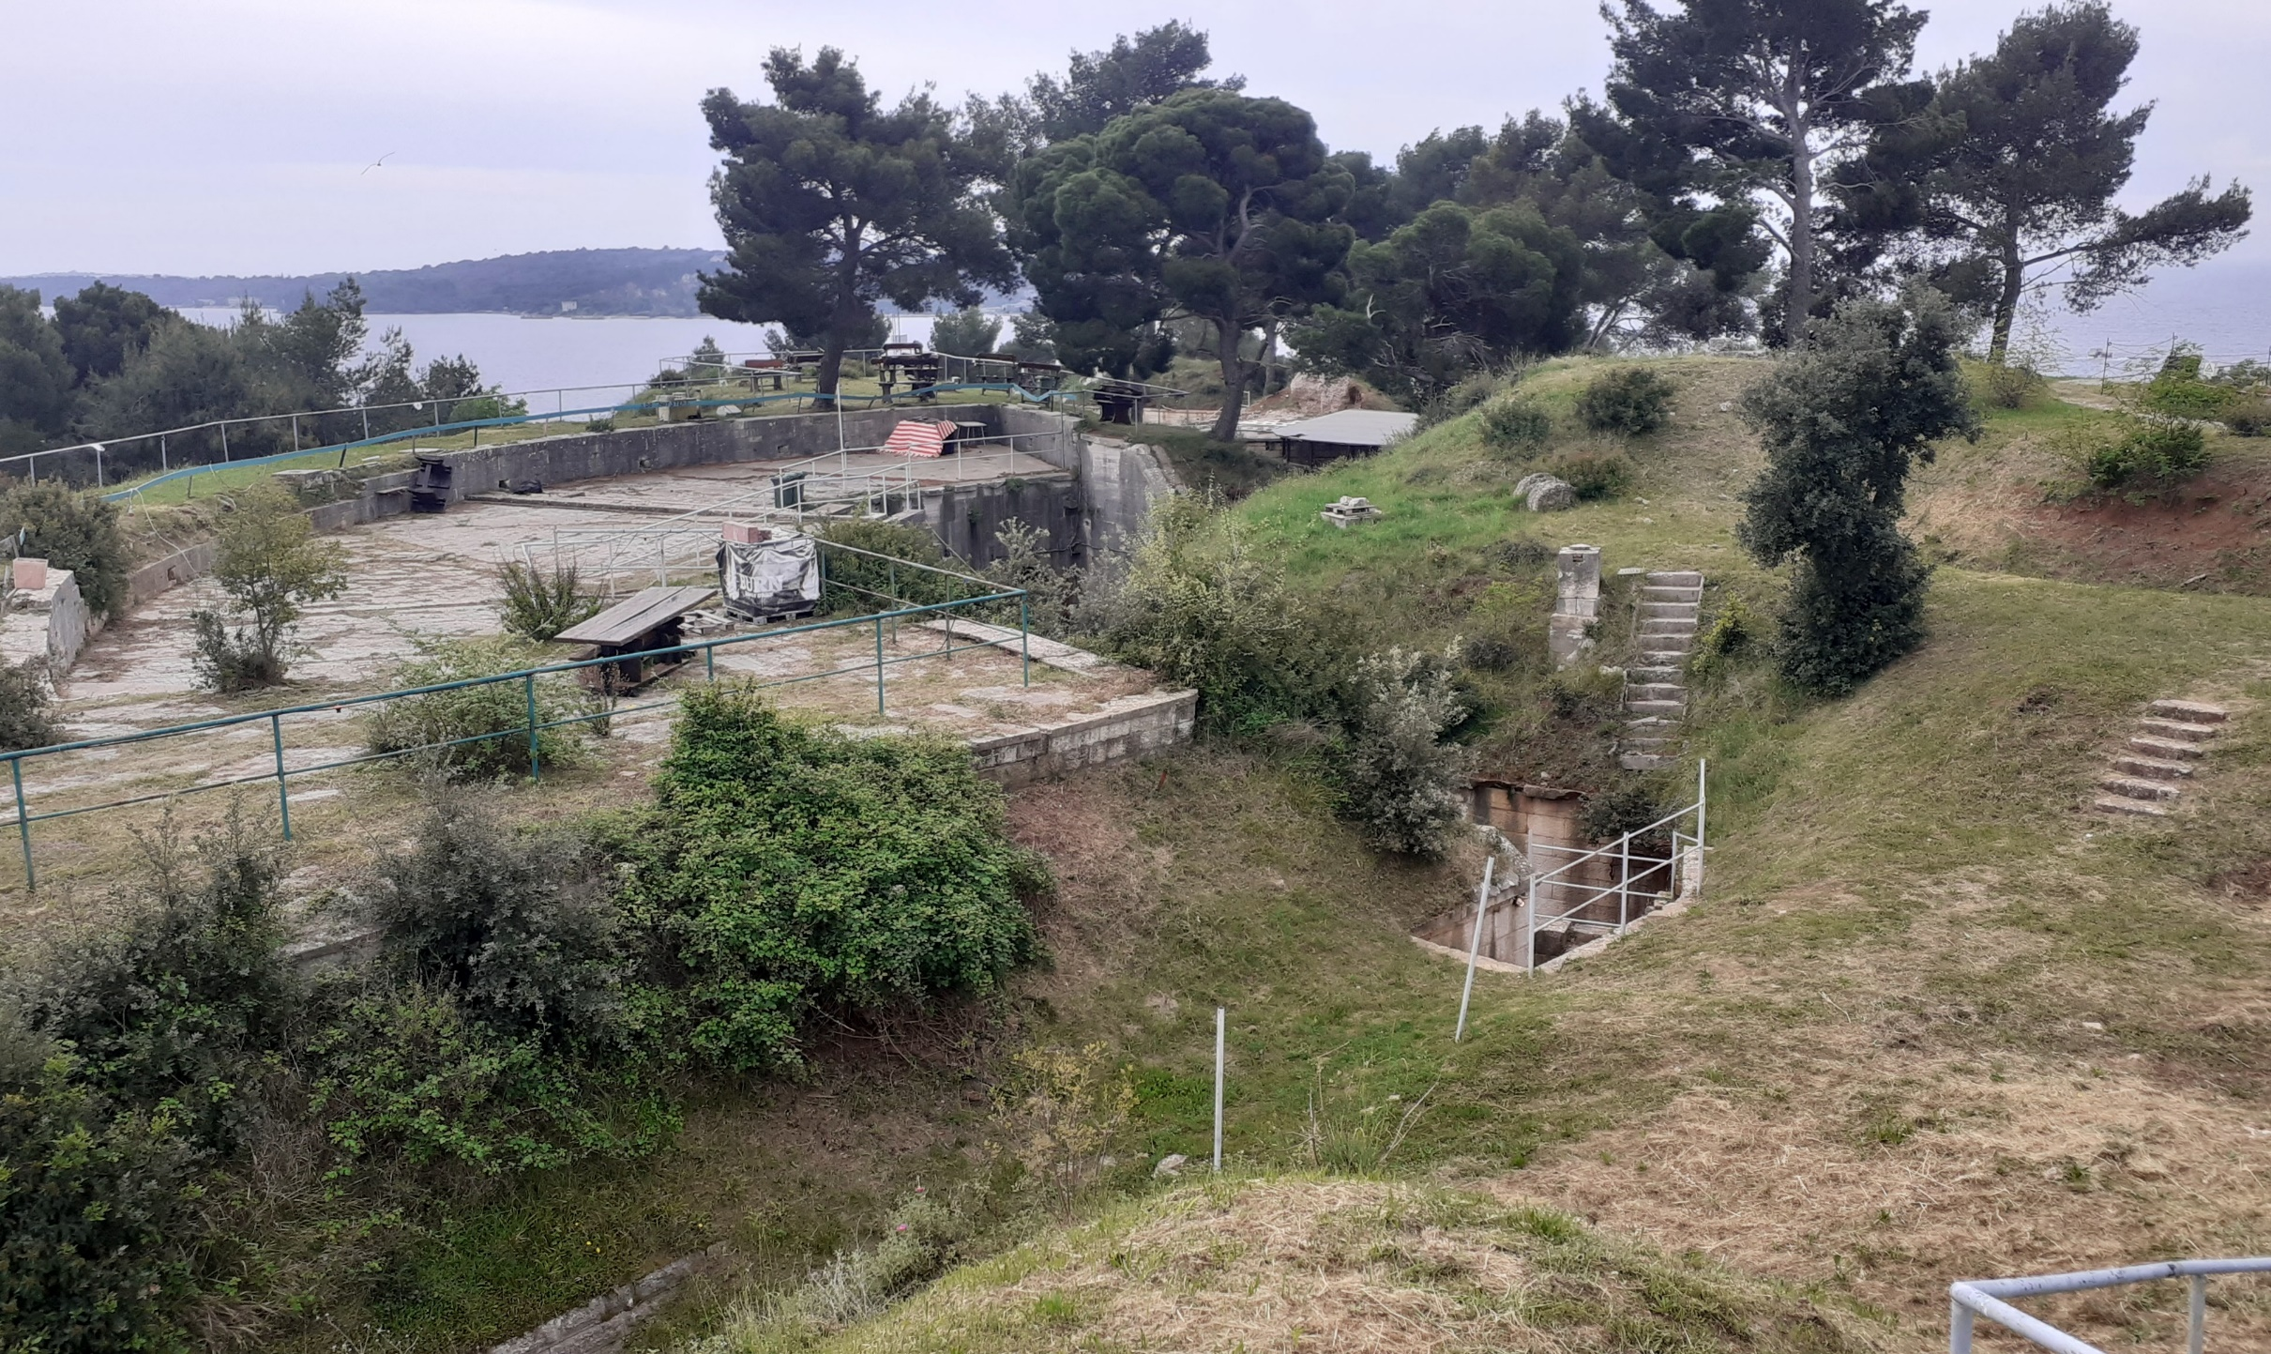

Slide 25
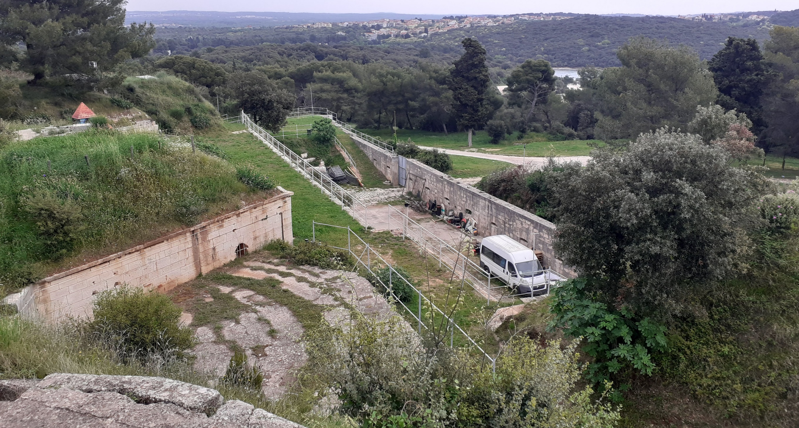

Slide 26
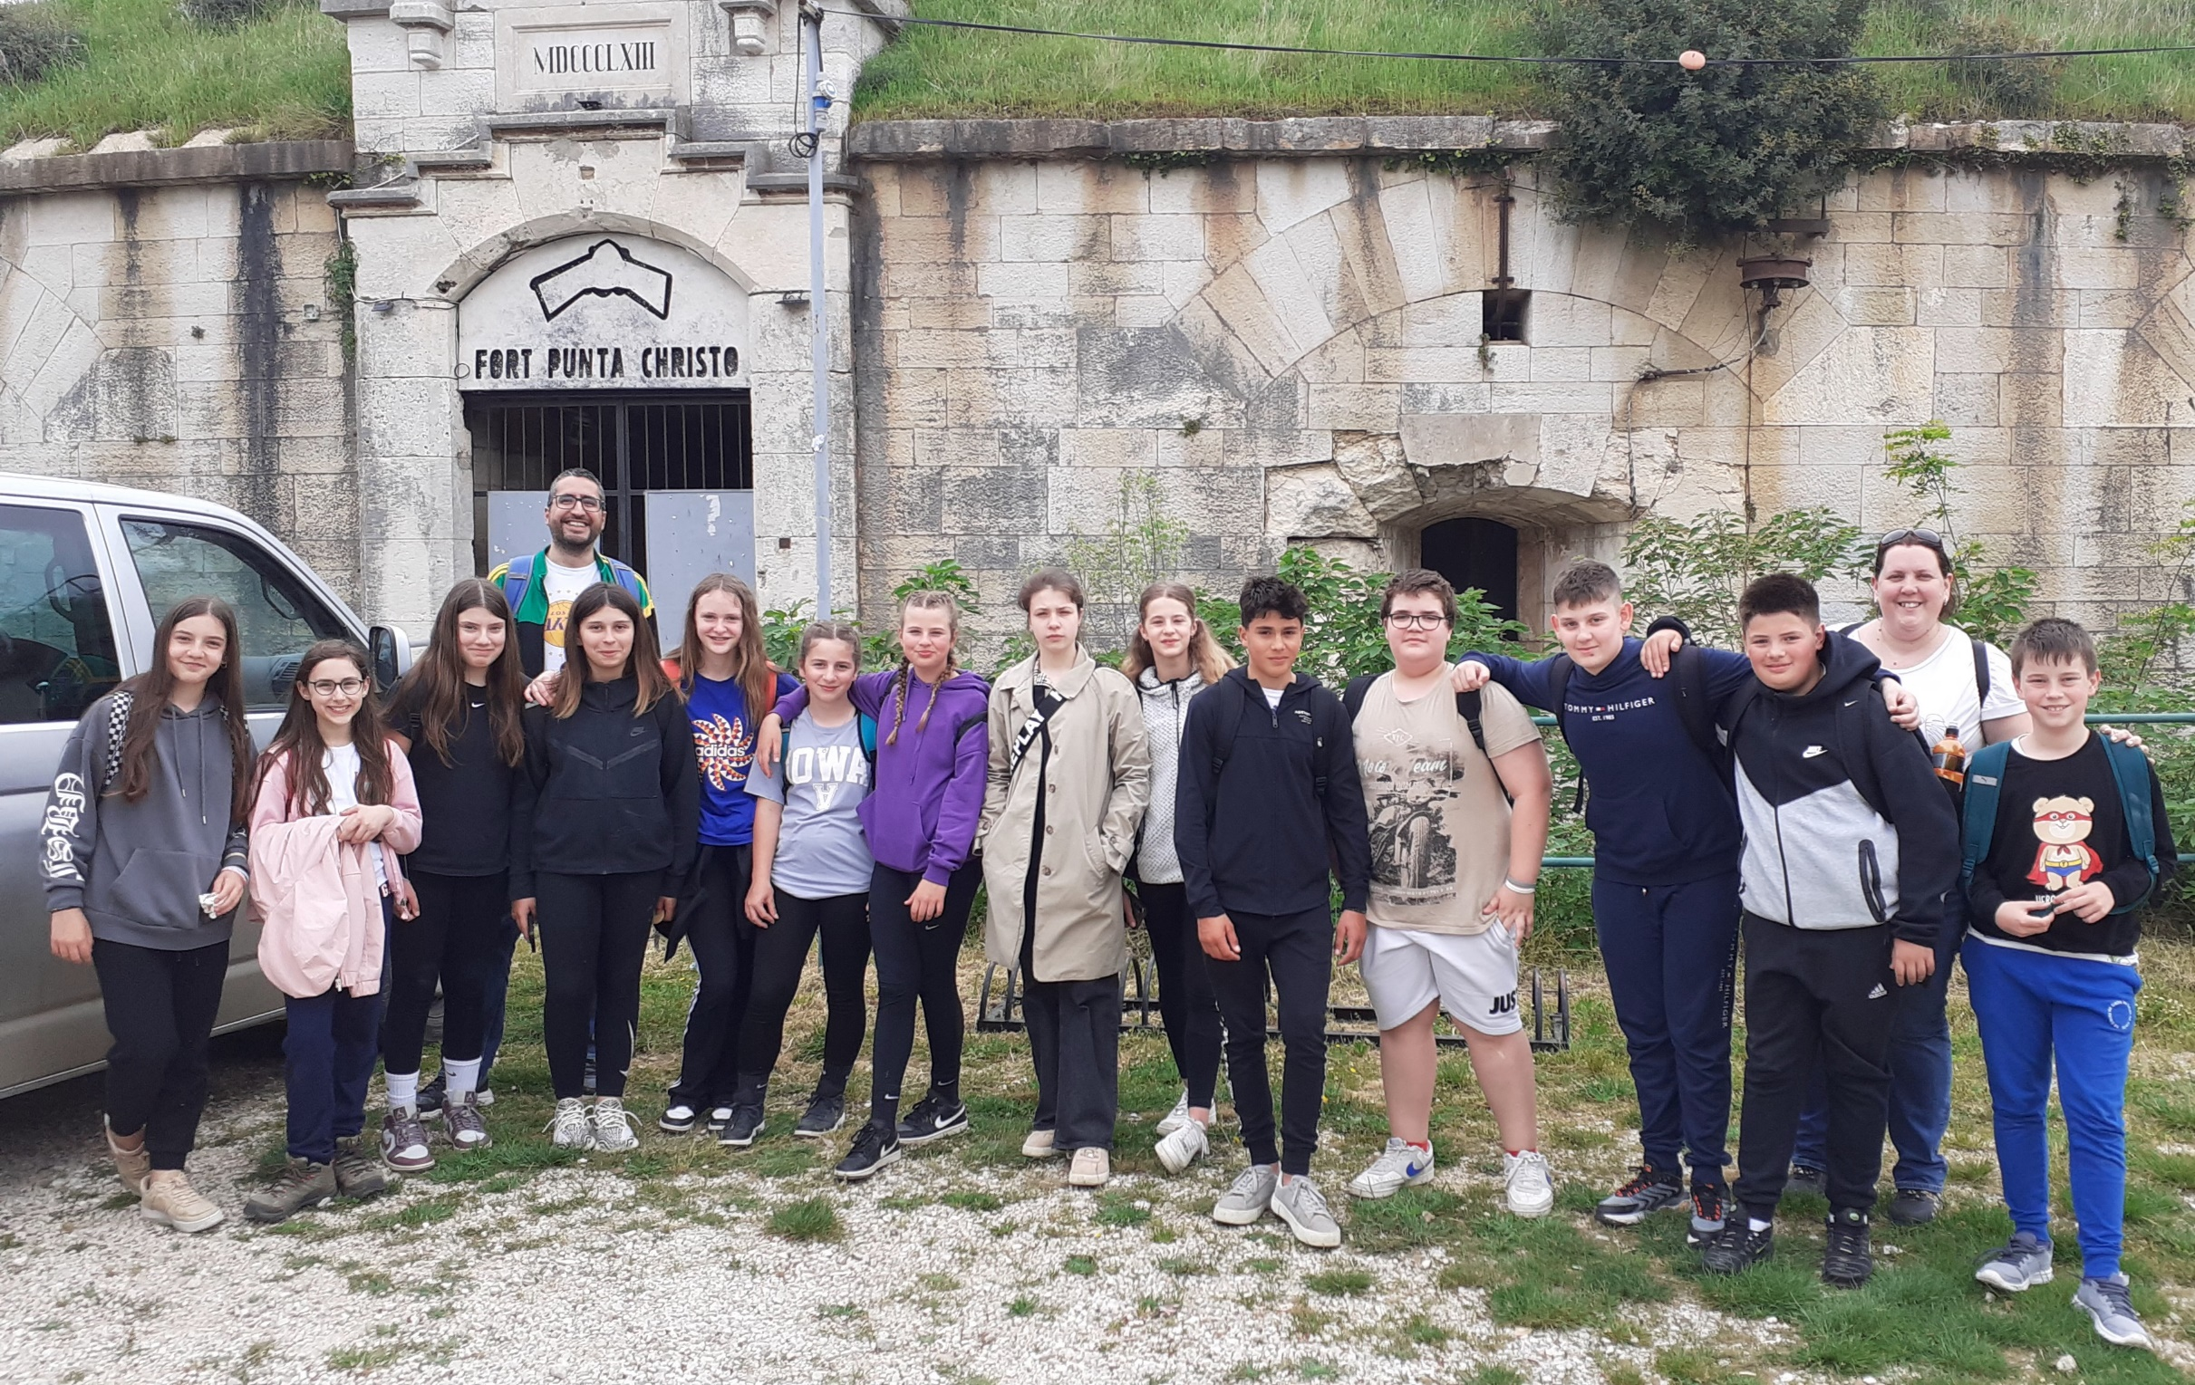

Slide 27
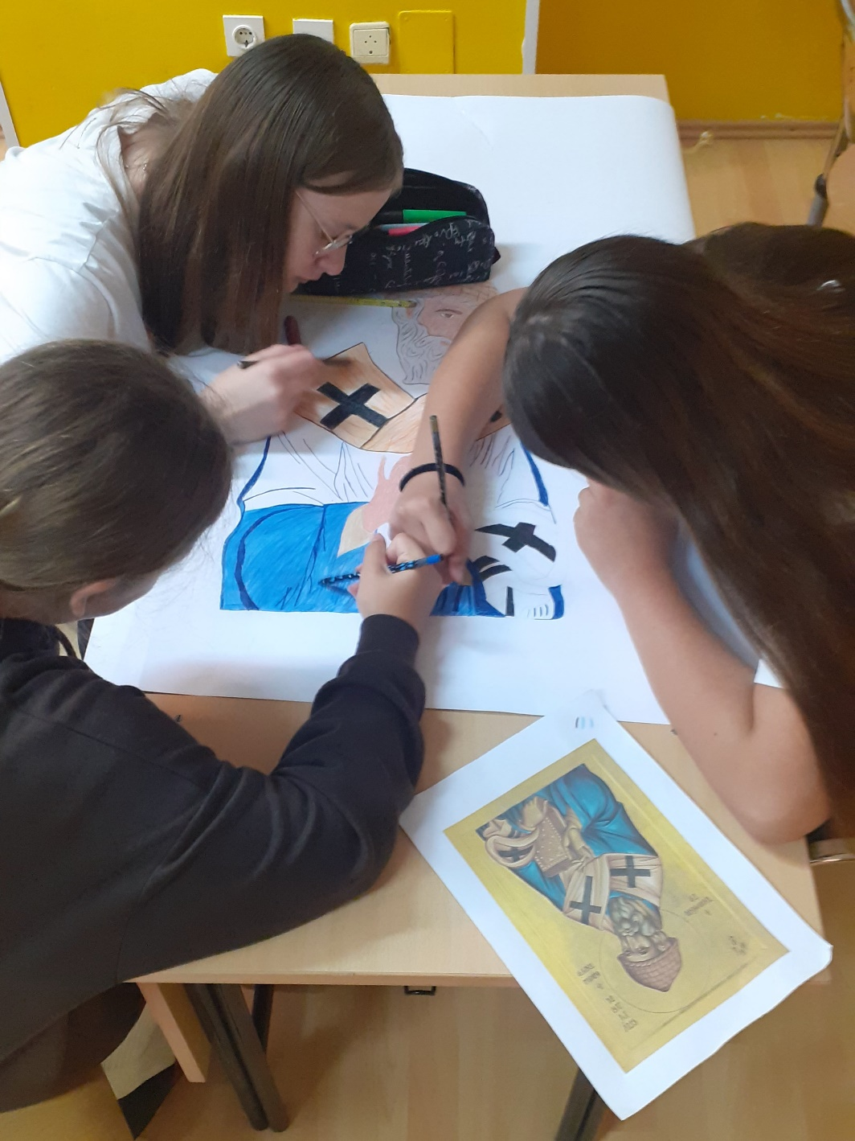
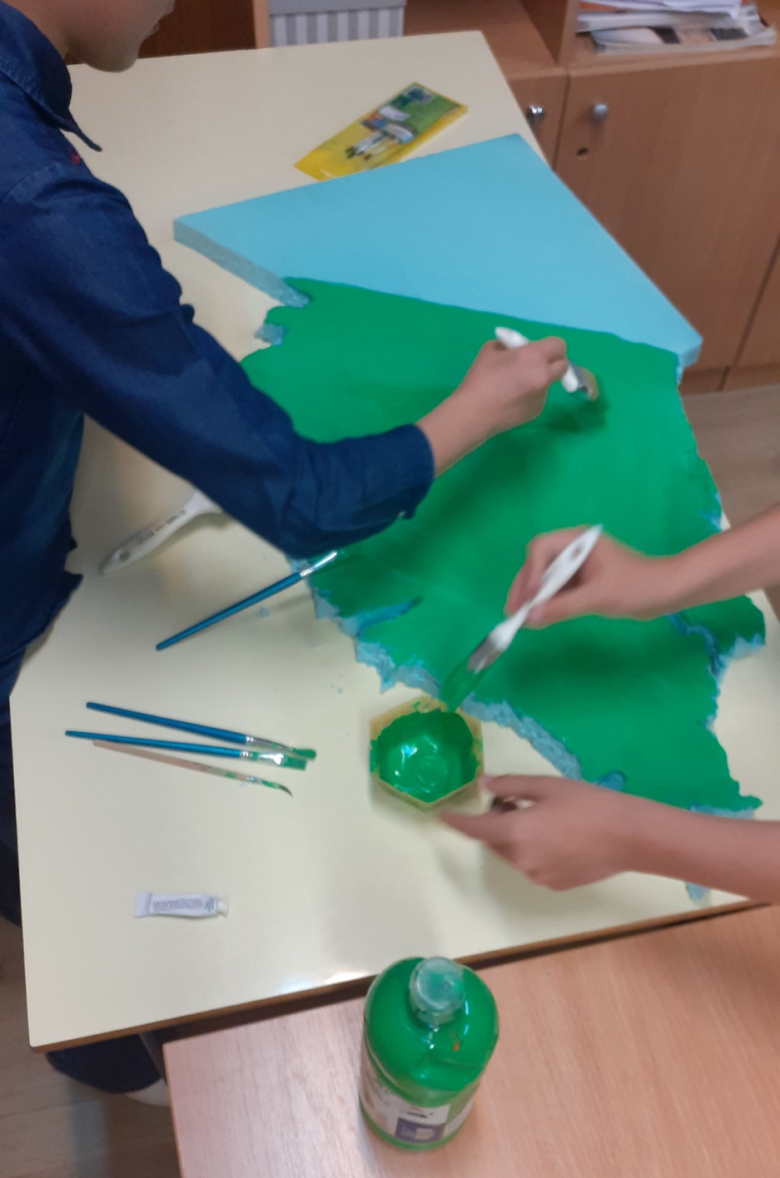

Slide 28
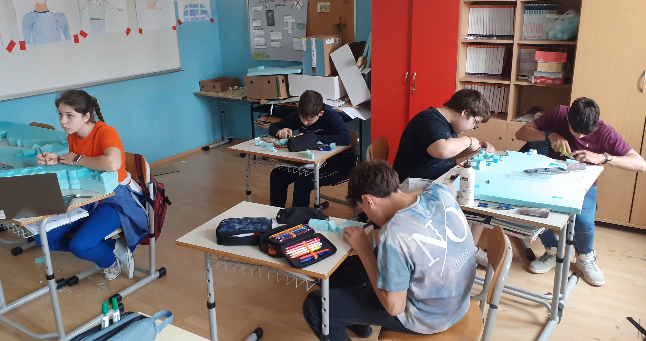

Slide 29
